Slide 1

Heart disease
Salaheddine HOUKMI
Clément ROUANET

Slide 2
Introduction
age : age de la personne (en années)
sex : sexe de la personne (0 = femme, 1 = homme)
cp : type de douleur thoracique
Valeur 0 : asymptomatique
Valeur 1 : angine atypique
Valeur 2 : douleur non angineuse
Valeur 3 : angine typique
trestbps : tension artérielle au repos de la personne (mmHg à l'admission à l'hôpital)
chol : mesure du cholestérol de la personne en mg/dl
fbs : glycémie à jeun de la personne (> 120 mg/dl, 1 = vrai ; 0 = faux)
restecg : résultats électrocardiographiques au repos
Valeur 0 : montrant une hypertrophie ventriculaire gauche probable ou certaine selon les critères d'Estes
Valeur 1 : normale
Valeur 2 : présentant une anomalie de l'onde ST-T (inversions de l'onde T et/ou élévation ou dépression ST > 0,05 mV)
thalach : fréquence cardiaque maximale atteinte par la personne
exang : angine induite par l'exercice (1 = oui ; 0 = non)
oldpeak : dépression ST induite par l'exercice par rapport au repos (« ST » se rapporte aux positions sur le tracé ECG)
slope: la pente du segment ST de l'exercice de pointe
0 : pente descendante, 1 : plat, 2 : ascendant
ca : Le nombre de navires majeurs (0–3)
thal : trouble sanguin appelé thalassémie
Valeur 0 : NULL
Valeur 1 : défaut corrigé (pas de flux sanguin dans une partie du cœur)
Valeur 2 : flux sanguin normal
Valeur 3 : défaut réversible (un flux sanguin est observé mais il n'est pas normal)
target : Maladie cardiaque (0 = non, 1 = oui)

Slide 3
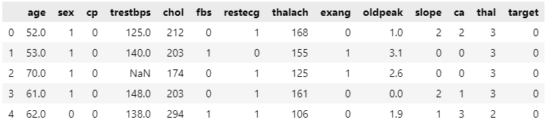
I - Exploitation des données
1 - Exploration des données
Le dataframe comprend 1025 lignes et 14 colonnes de type float et int. Il n’y a pas de colonnes catégorielles.

Slide 4
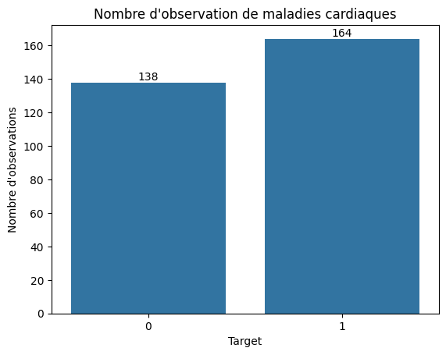
II - Nettoyage des données
1 - Valeurs dupliquées
La base de données comporte 723 lignes dupliquées, qui ont été supprimées afin d'éviter l'ajustement excessif et d'améliorer la qualité des données. Les 302 lignes restantes sont équilibrées pour chaque classe (0 et 1), ce qui se traduit par une meilleure performance du modèle, une évaluation plus précise et une limitation de la surreprésentation pour éviter l'ajustement excessif.

Slide 5
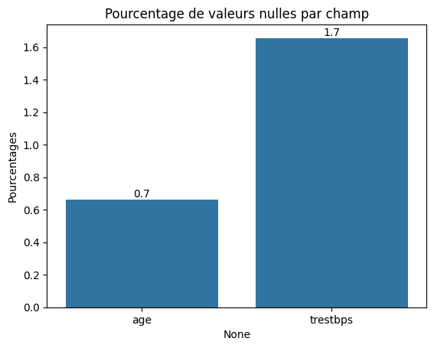
2- Valeurs nulles
2 colonnes comportent de valeurs nulles :
trestbps
âge
Traitement :
Remplacement par la moyenne pour trestbps
Suppression des valeurs nulles de âge

Slide 6
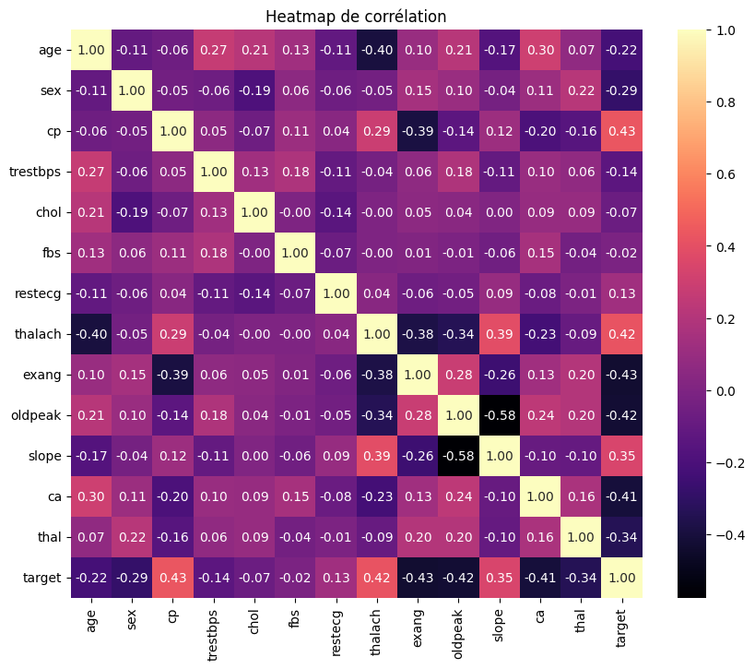
3 - valeurs aberrantes
Les champs les plus corrélés au champ target sont :
cp avec 0.43
thalach avec 0.42
slope avec 0.35
Les colonnes qui comportent les valeurs aberrantes :
‘ca’ → Suppression des valeurs 4
‘thal’ → Suppression des valeurs 0 ( null )
‘chol’
‘thalach’
suppression des lignes correspondant aux valeurs supérieures ou inférieures des limites supérieures et inférieures des boîtes à moustaches.
A la fin de cette étape, le dataframe ne comporte plus de valeurs aberrantes et est composé de 262 lignes, qui seront ensuite celles sur qui l’apprentissage sera effectué.

Slide 7
Processing
Séparation des données : train_test_split
Mise à l'échelle des caractéristiques : StandardScaler
Recherche Hyperparamètres : GridSearchCV
Entraînement du modèle : fit
Prédiction du modèle : predict

Slide 8
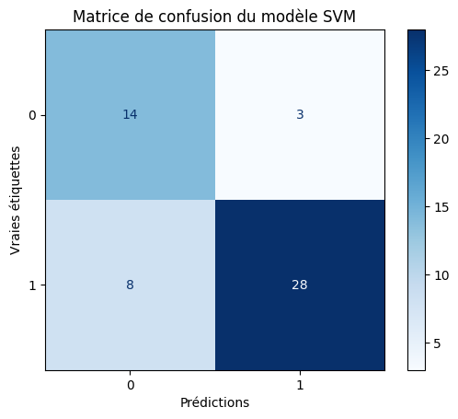
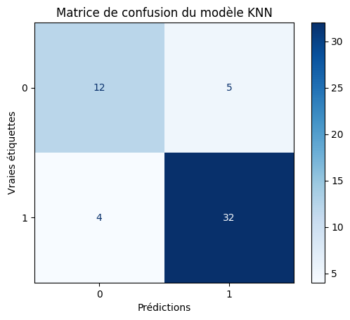
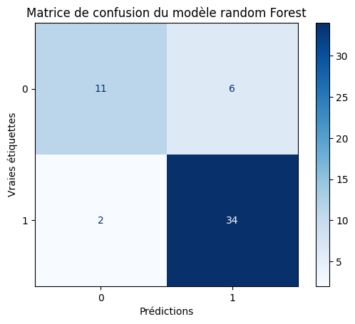
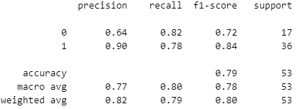
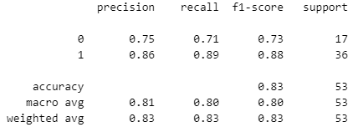
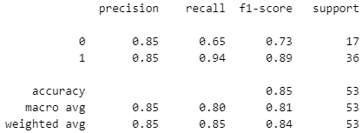
Modèles d’apprentissage
SVM (Support Vector Machine)
KNN (Nearest Neighbour classification)
Random Forest

Slide 9
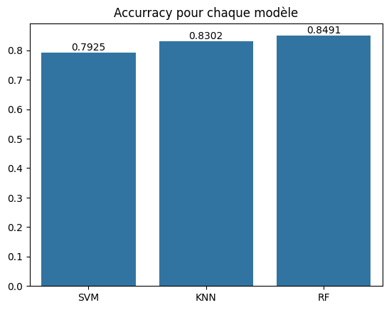
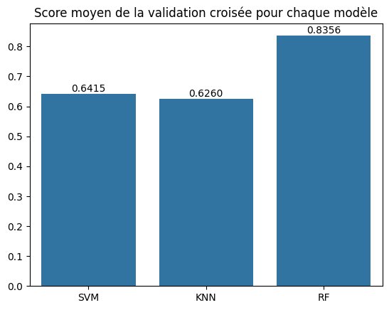
Comparaisons des modèles

